Slide 1
Алгоритмы и анализ сложности
Исследование алгоритмов сортировки
Отчет подготовила студентка 1 курса ИВТ
Белорукова Е.И.

Slide 2
Цель:
Рассмотреть алгоритмы сортировки пузырьком и вставкой
Определить зависимость количества f совершаемых перестановок от числа N элементов в массиве.
Вывести общую формулу F(N)

Slide 3
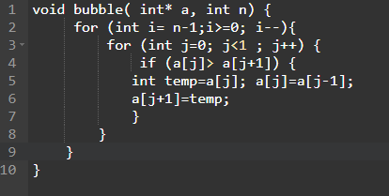
Алгоритм пузырьком Суть алгоритма в том что совершаются повторяющиеся проходы по массиву, в которых соседние элементы попарно сравниваются, наибольший элемент меняется местами со следующим элементом. Количество таких проходов равно n-1, где n число элементов массива.

Slide 4
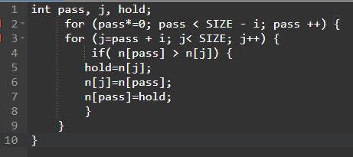
Алгоритм вставки Суть его заключается в том что, на каждом шаге алгоритма мы постепенно увеличиваем область сортировки массива, каждому следующему элементу подбирается место в уже отсортированной части массива, массив из 1-го элемента считается отсортированным, с каждым шагом берется один из элементов массива, находится позиция для вставки и элемент ставится на это место.

Slide 5
Общая формула для F(N)
F(n)=(n^2-n)/2

Slide 6
Вывод
Мы сравнили два алгоритма сортировки
Мы вывели формулу зависимости кол-ва перестановок от кол-ва элементов

Slide 7
Используемые ссылки
https://kodaktor.ru/bubble_jq
https://kodaktor.ru/insert_jq

